Slide 1

TRƯỜNG TIỂU HỌC AN HỒNG
Môn: Tiếng Việt 1
Bài 62: iêc, iên, iêp
Giáo viên: Nguyễn Quỳnh Trang

Slide 2
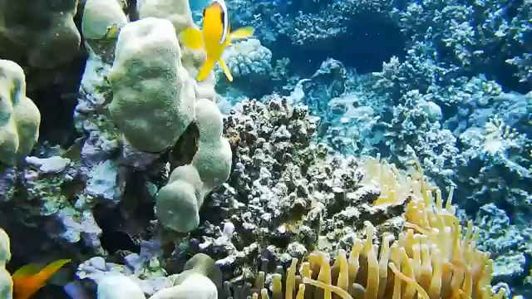
Khởi động

Slide 3

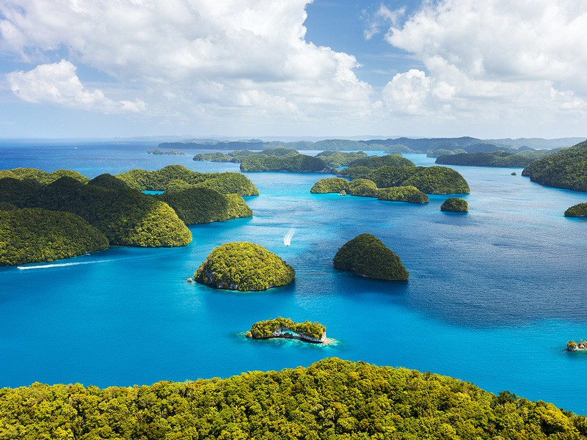
Bài
iêc iên iêp
62
Nhận biết
1
̉
́
Biên xanh biêc. Những hòn đảo lớn nhỏ trùng điêp.
.

Slide 4
Đọc
2
iêc
iên
iêp
b
iêc
biêc
́

Slide 5
So sánh
c
iê
p
iên
iê
n
iêc
iêp
iê

Slide 6
iêc
iêc
iêc
thiếc
tiệc
xiếc
iên
iên
iên
điện
kiến
thiện
iêp
iêp
iêp
diệp
thiếp
tiệp

Slide 7

Thư giãn nào!

Slide 8
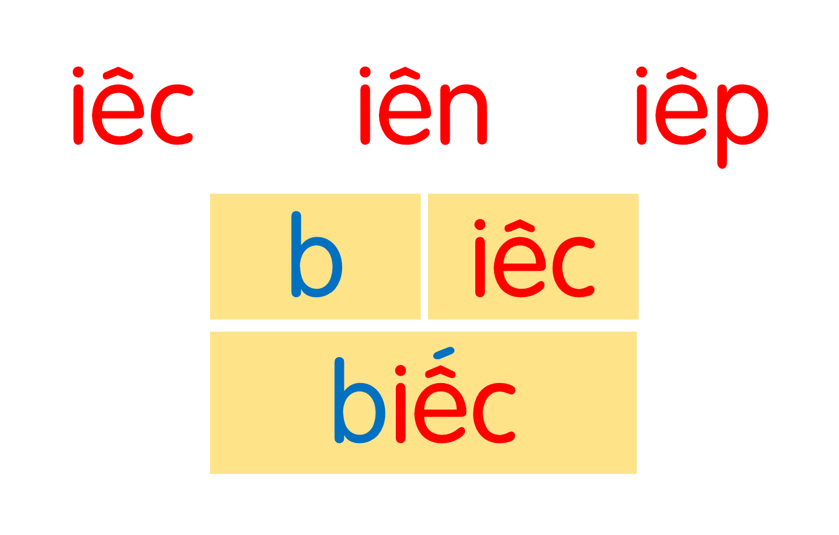
thiếc
tiệc
xiếc
điện
kiến
thiện
diệp
thiếp
tiệp
Notes:
Ôn lại

Slide 9
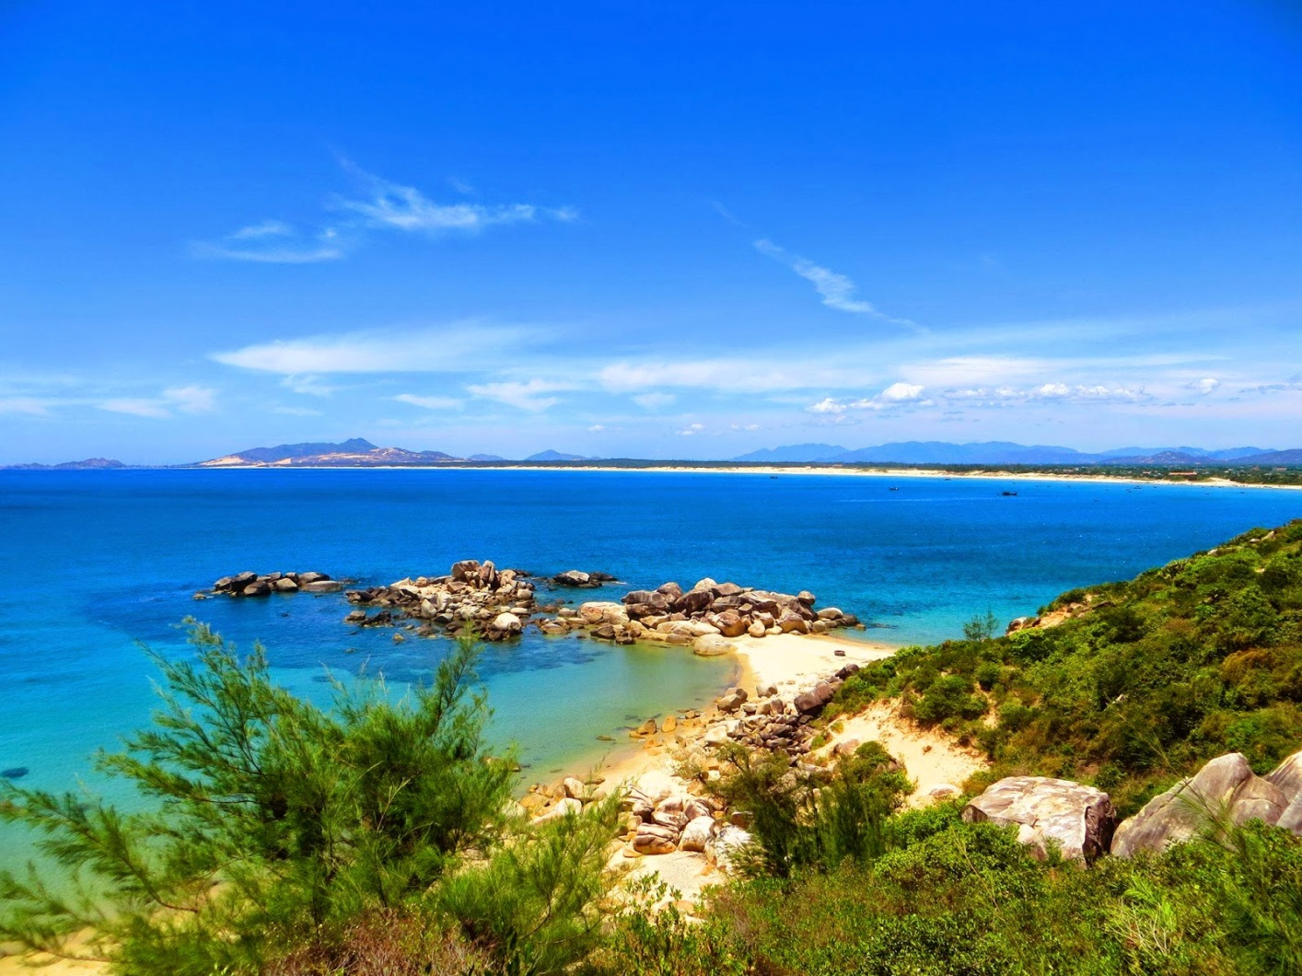
xanh biếc
iêc
Notes:
Hay còn gọi là CHIM ĐA ĐA

Slide 10
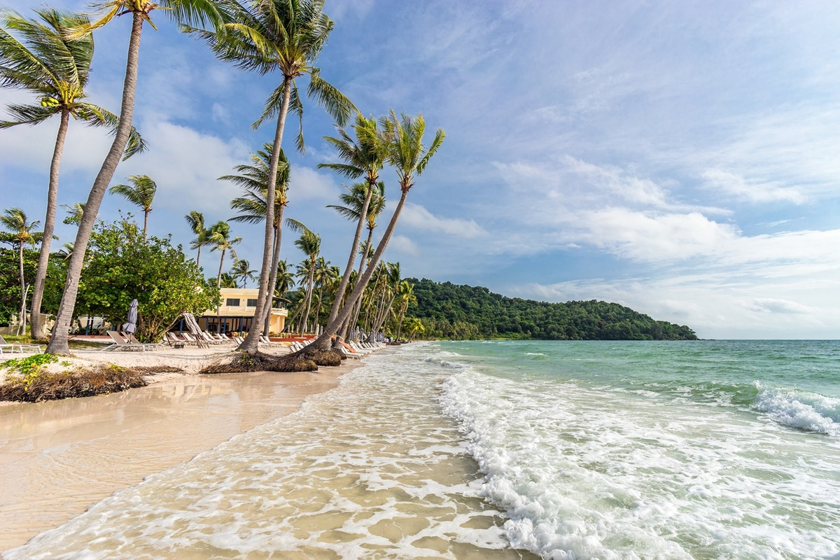
iên
bờ biển
Notes:
Chênh lệch về độ tuổi và cao thấp

Slide 11
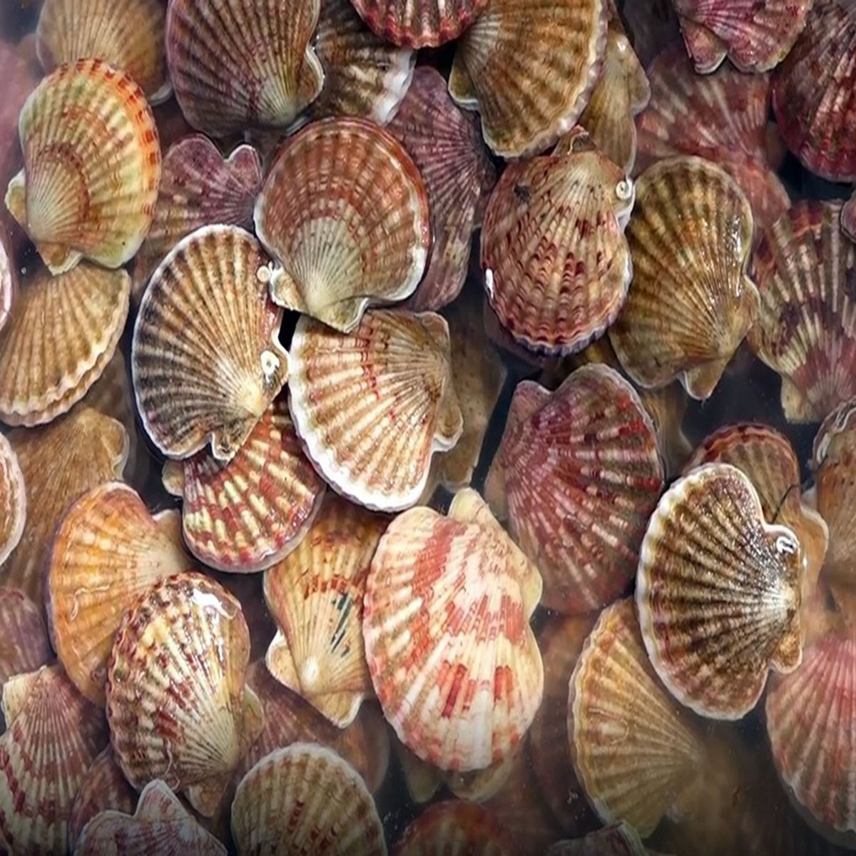
iêp
sò điệp
Notes:
Tuy giảng về con sò điệp nhưng cô chưa đc ăn về sò điệp nha các em. Kkk!!!!

Slide 12
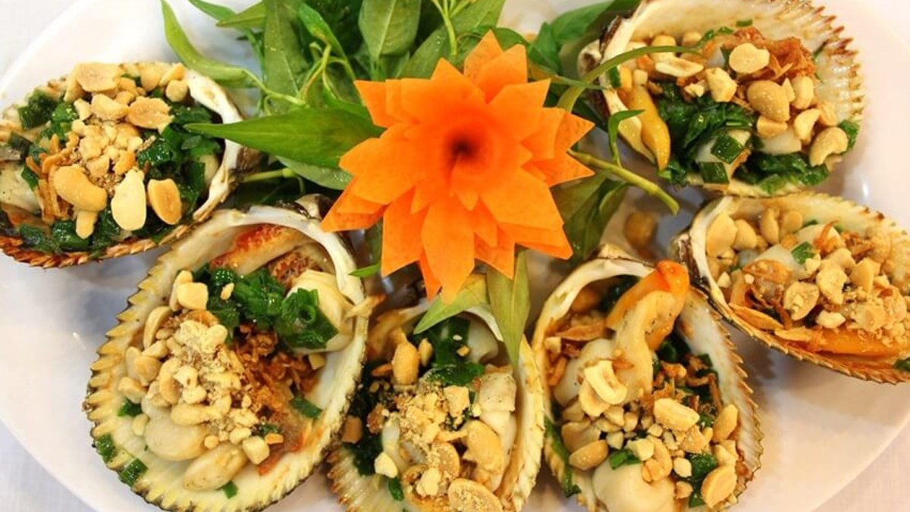

Slide 13

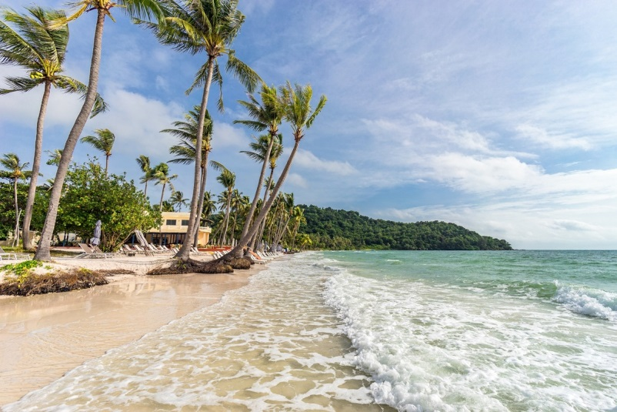

xanh biếc
bờ biển
sò điệp

Slide 14
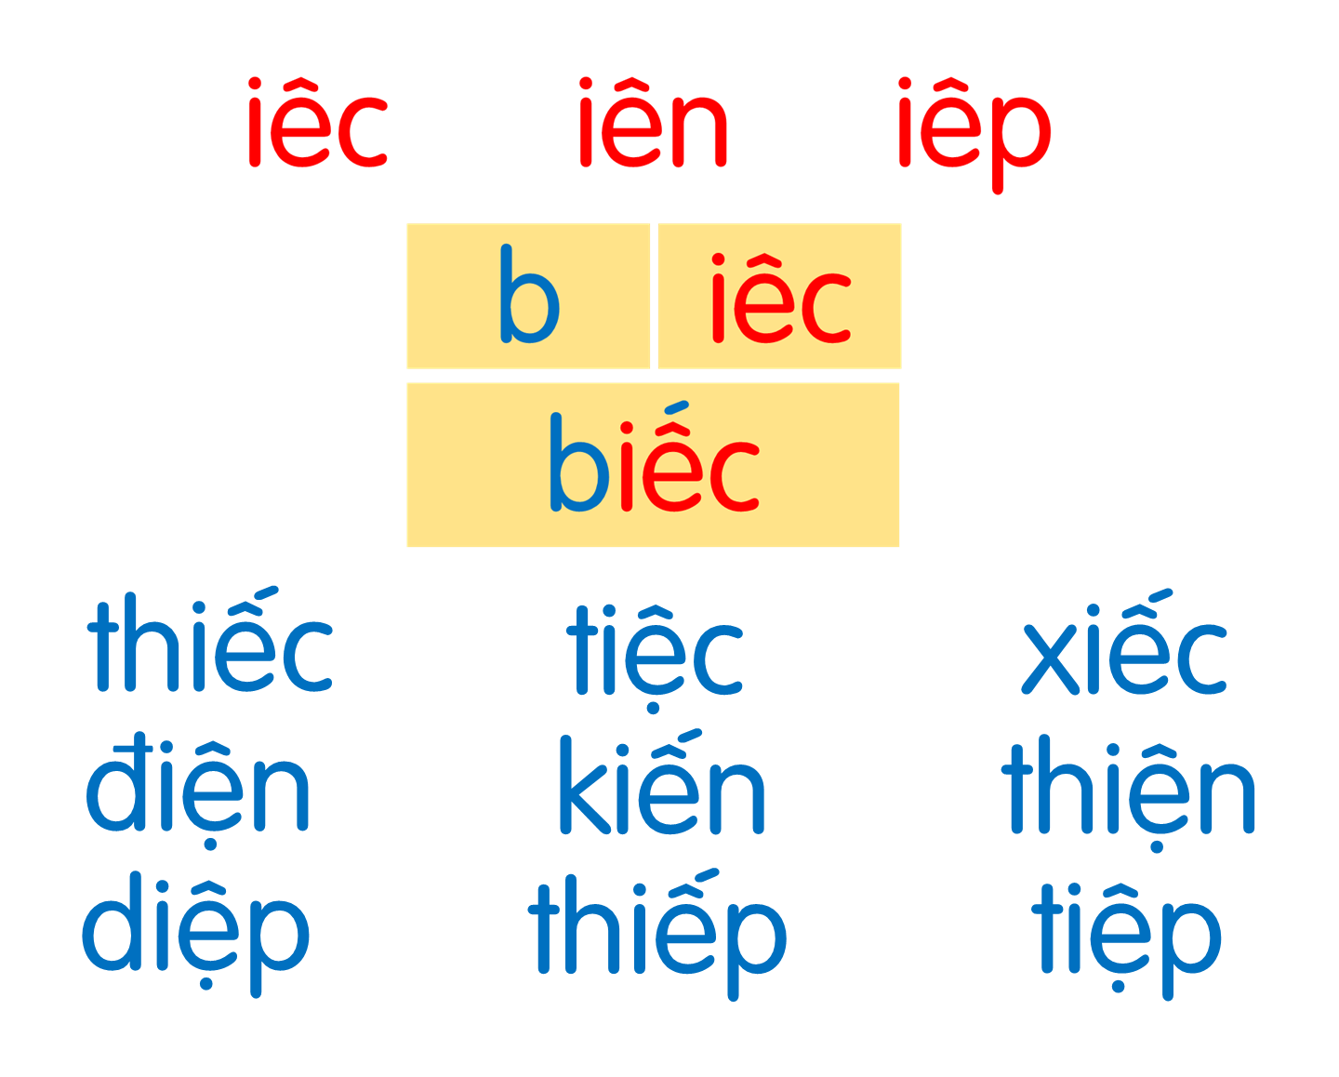
xanh biếc
bờ biển
sò điệp
Notes:
Ôn lại

Slide 15
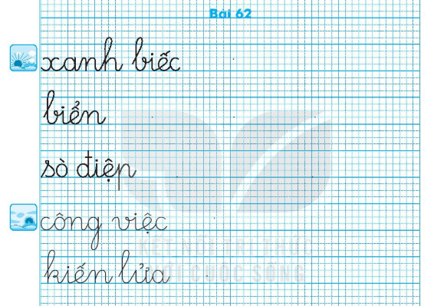

Slide 16
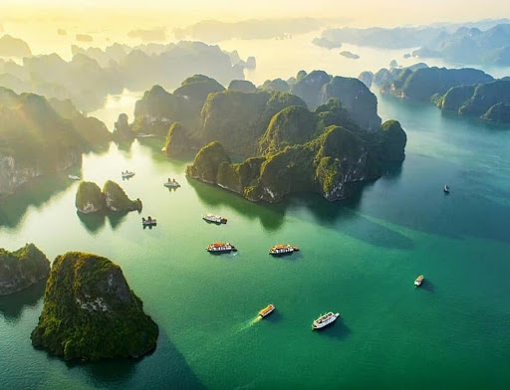
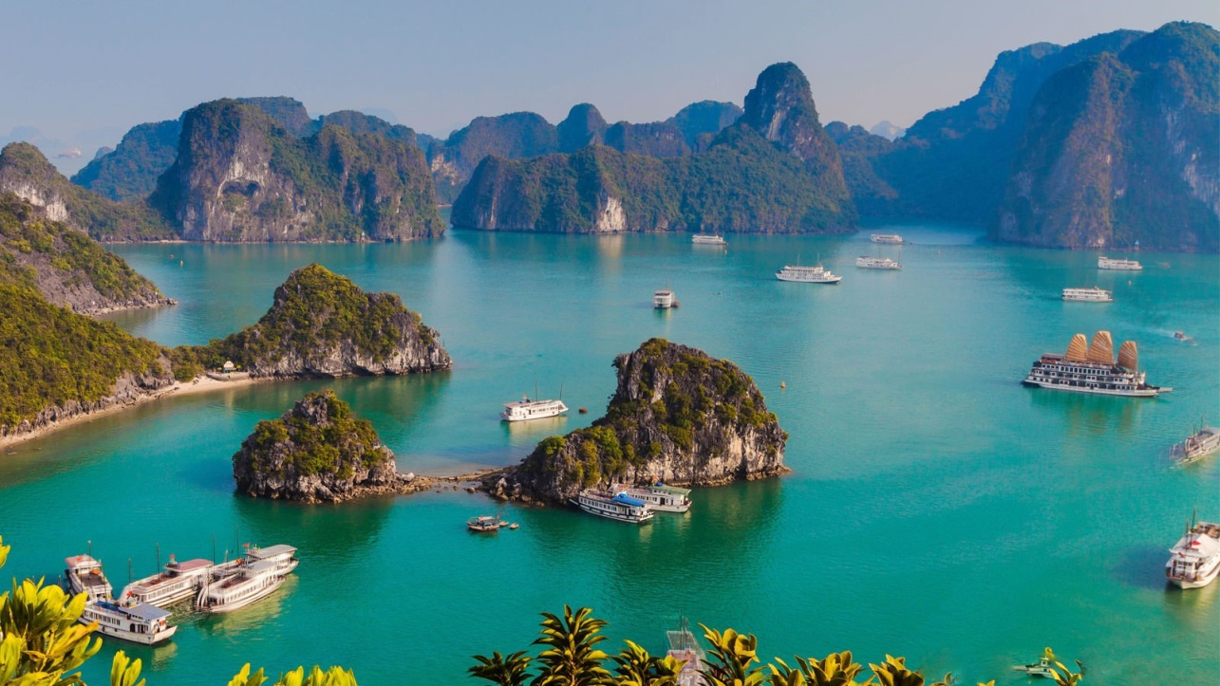
Đọc
4
1
2
Vịnh Hạ Long là một kì quan thiên nhiên. Nơi đây có những hòn đảo lớn nhỏ trùng điệp, soi bóng trên mặt biển xanh biếc. Du khách thích đến đây ngắm cảnh, tắm mát và đi dạo trên những bãi biển.
3

Slide 17
thiên nhiên
biển
trùng điệp
biếc
Notes:
Luyện luôn từ khó đọc nhé!

Slide 18
Vịnh Hạ Long là một kì quan thiên nhiên. Nơi đây có những hòn đảo lớn nhỏ trùng điệp, soi bóng trên mặt biển xanh biếc. Du khách thích đến đây ngắm cảnh, tắm mát và đi dạo trên những bãi biển.
Vịnh Hạ Long có gì đặc biệt?
Địa danh nào được nhắc đến trong bài?
Du khách thích đến Hạ Long làm gì?

Slide 19
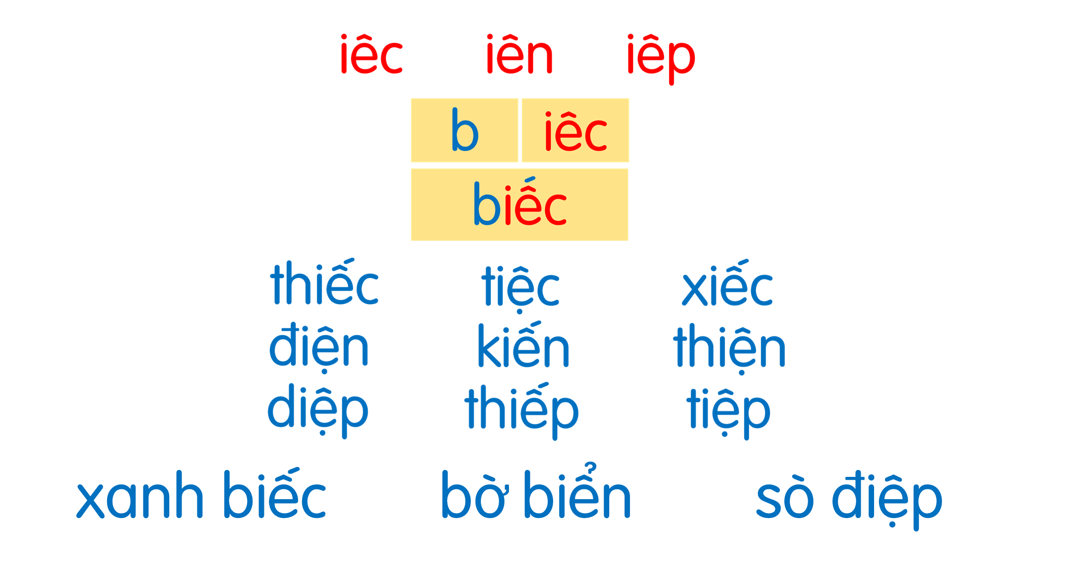
Vịnh Hạ Long là một kì quan thiên nhiên. Nơi đây có những hòn đảo lớn nhỏ trùng điệp, soi bóng trên mặt biển xanh biếc. Du khách thích đến đây ngắm cảnh, tắm mát và đi dạo trên những bãi biển.

Slide 20
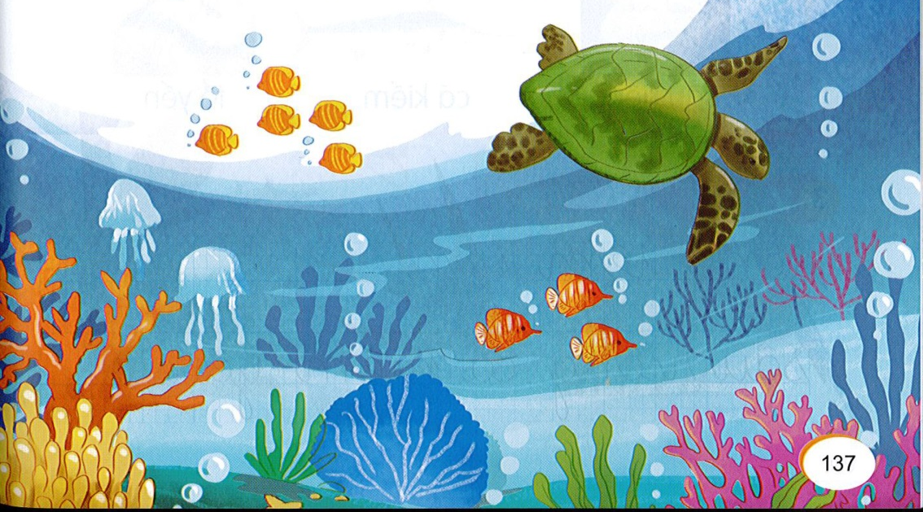
Nói
5
Thế giới trong lòng biển

Slide 21



Slide 22
Vịnh Hạ Long là một kì quan thiên nhiên. Nơi đây có những hòn đảo lớn nhỏ trùng điệp, soi bóng trên mặt biển xanh biếc. Du khách thích đến đây ngắm cảnh, tắm mát và đi dạo trên những bãi biển.

Slide 23

Dặn dò

